Slide 1



Notes:
Thiết kế: Hương Thảo – Zalo 0972.115.126. Các nick khác đều là giả mạo, ăn cắp chất xám.
Facebook: https://www.facebook.com/huongthaoGADT

Slide 2



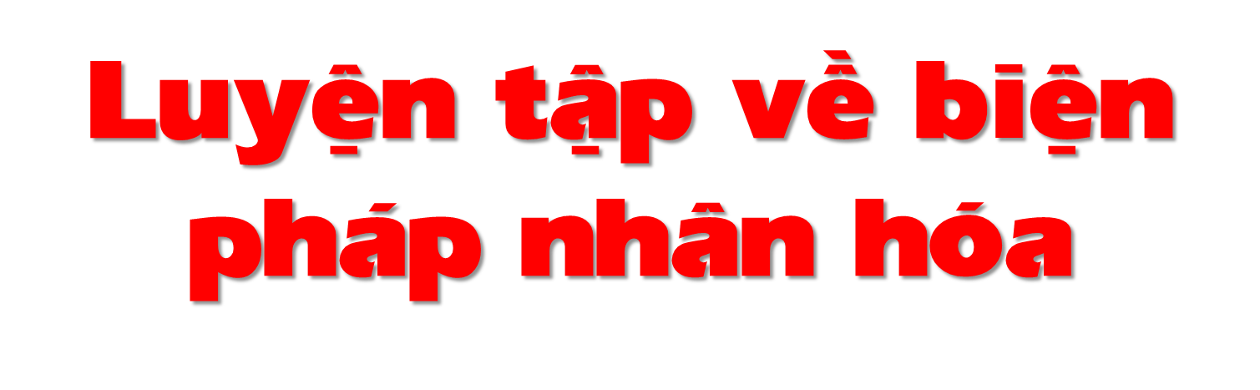






Notes:
Thiết kế: Hương Thảo – Zalo 0972.115.126. Các nick khác đều là giả mạo, ăn cắp chất xám

Slide 3




Slide 5


Slide 6


Tìm các vật, hiện tượng tự nhiên được nhân hoá trong những đoạn thơ, đoạn văn dưới đây. Cho biết chúng được nhân hoá bằng cách nào.
Gọi vật, hiện tượng tự nhiên bằng những từ ngữ chỉ người.
Dùng từ ngữ chỉ hoạt động, đặc điểm của người để kể, tả về vật, hiện tượng tự nhiên.
Trò chuyện, xưng hô với vật, hiện tượng tự nhiên như với người.
a. Chim mừng, ríu cánh vỗ Rủ nhau về càng đông Cào cào áo xanh, đỏ Giã gạo ngay ngoài đồng. | Hạt níu hạt trĩu bông Đung đưa nhờ chị gió Mách tin mùa chín rộ Đến từng ngõ, từng nhà. (Quang Khải)
Notes:
Thiết kế: Hương Thảo – Zalo 0972.115.126. Các nick khác đều là giả mạo, ăn cắp chất xám.
Facebook: https://www.facebook.com/huongthaoGADT

Slide 7
b. Một ngày cuối năm khi đi qua trảng cỏ, cậu bé nhìn thấy một cái cây nhỏ xíu mọc khép nép trong hốc đá.
- Chào cây - Cậu bé nói.
Nhưng cây chỉ im lặng nhìn em, hai lá của nó vẫy vẫy .
Tên cậu là gì? - Cậu bé lại hỏi.
Cây vẫn không trả lời chắc cây chưa biết nói.​
(Theo Khánh Liên)
c. Vườn cây đầy ắp tiếng chim và bóng chim bay nhảy. Những thím chích choè nhanh nhảu. Những chú khướu lắm điều. Những anh chào mào đỏm dáng. Những bác cu gáy trầm ngâm...
(Theo Nguyễn Kiên)

Slide 8
a. Chim mừng, ríu cánh vỗ Rủ nhau về càng đông Cào cào áo xanh, đỏ Giã gạo ngay ngoài đồng. | Hạt níu hạt trĩu bông Đung đưa nhờ chị gió Mách tin mùa chín rộ Đến từng ngõ, từng nhà. (Quang Khải)
Đoạn | Vật, hiện tượng được nhân hóa | Cách nhân hóa
 |  | Gọi vật, hiện tượng tự nhiên bằng những từ ngữ chỉ người. | Dùng từ ngữ chỉ hoạt động, đặc điểm của người để kể, tả về vật, hiện tượng tự nhiên. | Trò chuyện, xưng hô với vật, hiện tượng tự nhiên như với người.
a | chim |  | Mừng, rủ nhau về
 | cào cào |  | Mặc (áo xanh, đỏ) Giã gạo
 | hạt (lúa) |  | Níu, nhờ
 | gió | Chị | Mách tin

Slide 9
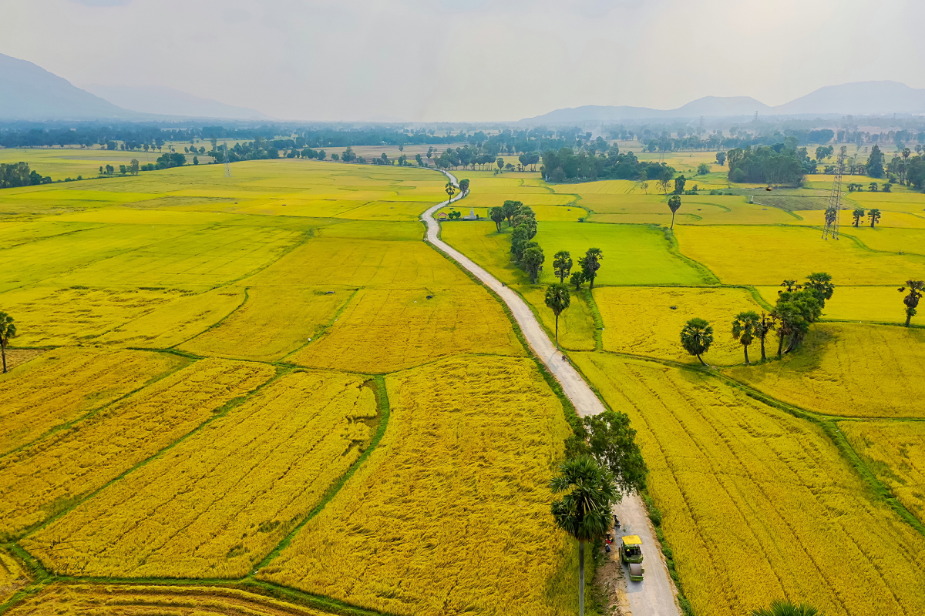

Slide 11
b. Một ngày cuối năm khi đi qua trảng cỏ, cậu bé nhìn thấy một cái cây nhỏ xíu mọc khép nép trong hốc đá.
- Chào cây - Cậu bé nói.
Nhưng cây chỉ im lặng nhìn em, hai lá của nó vẫy vẫy .
Tên cậu là gì? - Cậu bé lại hỏi.
Cây vẫn không trả lời chắc cây chưa biết nói.​
(Theo Khánh Liên)
Đoạn | Vật, hiện tượng được nhân hóa | Cách nhân hóa
 |  | Gọi vật, hiện tượng tự nhiên bằng những từ ngữ chỉ người. | Dùng từ ngữ chỉ hoạt động, đặc điểm của người để kể, tả về vật, hiện tượng tự nhiên. | Trò chuyện, xưng hô với vật, hiện tượng tự nhiên như với người.
b | Cây |  | Khép nép, nhìn,vẫy vẫy | Chào cây! Tên cậu là gì?

Slide 13
c. Vườn cây đầy ắp tiếng chim và bóng chim bay nhảy. Những thím chích choè nhanh nhảu. Những chú khướu lắm điều. Những anh chào mào đỏm dáng. Những bác cu gáy trầm ngâm...
(Theo Nguyễn Kiên)
Đoạn | Vật, hiện tượng được nhân hóa | Cách nhân hóa
 |  | Gọi vật, hiện tượng tự nhiên bằng những từ ngữ chỉ người. | Dùng từ ngữ chỉ hoạt động, đặc điểm của người để kể, tả về vật, hiện tượng tự nhiên. | Trò chuyện, xưng hô với vật, hiện tượng tự nhiên như với người.
c | chích chòe, khướu, chào mào, cu gáy | thím, chú, anh | nhanh nhảu, lắm điều, đỏm dáng, trầm ngâm

Slide 14
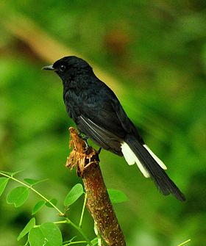
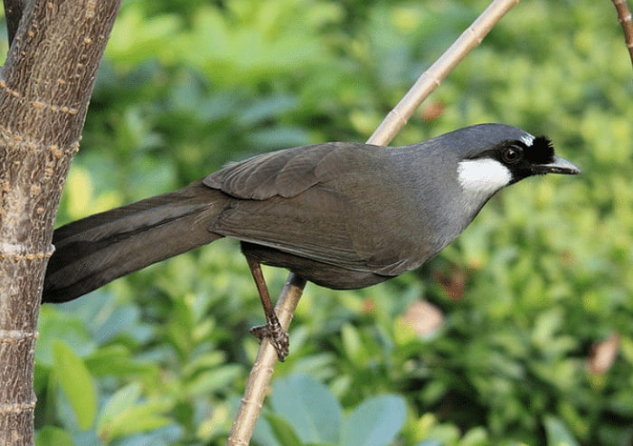
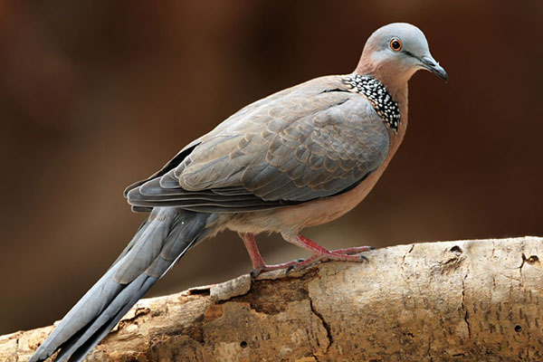

Slide 15
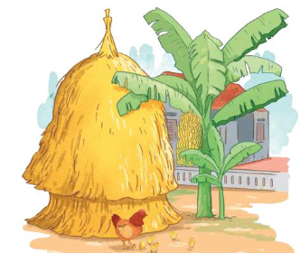
2. Em thích hình ảnh nhân hoá nào trong đoạn thơ dưới đây? Nêu tác dụng của hình ảnh nhân hoá đó.
Chẳng đâu bằng chính nhà em
Có đàn chim sẻ bên thềm líu lo.
Có nàng gà mái hoa mơ
Cục ta, cục tác khi vừa đẻ xong.
Có bà chuối mật lưng ong
Có ông ngô bắp râu hồng như tơ.
(Đoàn Thị Lam Luyến)

Slide 16

Nói cho nhau nghe hình ảnh nhân hóa mình thích và lí do yêu thích hình ảnh đó; nêu tác dụng của hình ảnh nhân hóa trong đoạn thơ.

Slide 17


Tác dụng của biện pháp nhân hóa: giúp cho sự vật, hiện tượng vô tri, vô giác trở nên có hồn hơn, giống với con người, gần gũi với con người hơn.

Slide 18
3. Đặt 2 – 3 câu có hình ảnh nhân hoá nói về cảnh vật, hiện tượng tự nhiên.
M: Những chị mây đang dạo chơi trên bầu trời.

Slide 19

Notes:
Thiết kế: Hương Thảo – Zalo 0972.115.126. Các nick khác đều là giả mạo, ăn cắp chất xám.
Facebook: https://www.facebook.com/huongthaoGADT

Slide 20


Slide 21


Câu 1: Điền từ thích hợp vào chỗ trống:
Nhanh như….
A. chớp
B. hổ
C. rùa
D. sư tử
Notes:
Thiết kế: Hương Thảo – Zalo 0972.115.126. Các nick khác đều là giả mạo, ăn cắp chất xám.
Facebook: https://www.facebook.com/huongthaoGADT

Slide 22
Câu 2: Câu nào có sử dụng biện pháp nhân hóa
A. Những cơn gió thổi nhẹ trên mặt hồ
B. Những chị gió đang vui đùa trên mặt hồ
C. Mặt hồ xanh biếc
D. Mặt trời lặn ở đằng Tây

Slide 23
Câu 3: Tác dụng của biện pháp nhân hóa là gì?
A. Giúp sự vật, hiện tượng có hồn hơn
B. Giúp sự vật, hiện tượng giống như con người
C. Giúp câu văn trở nên sinh động, ngộ nghĩnh
D. Cả 3 đáp án trên
Notes:
Thiết kế: Hương Thảo – Zalo 0972.115.126. Các nick khác đều là giả mạo, ăn cắp chất xám.
Facebook: https://www.facebook.com/huongthaoGADT

Slide 24


Notes:
Thiết kế: Hương Thảo – Zalo 0972.115.126. Các nick khác đều là giả mạo, ăn cắp chất xám.
Facebook: https://www.facebook.com/huongthaoGADT

Slide 25


Chân thành cảm Quý Thầy Cô đã yêu thích, tin tưởng và ủng hộ Hương Thảo – Zalo 0972115126!
Mong rằng tài liệu này sẽ giúp Quý Thầy Cô gặt hái được nhiều thành công trong sự nghiệp trồng người.
Để biết thêm nhiều tài nguyên hay các bạn hãy truy cập Facebook: https://www.facebook.com/huongthaoGADT

